Slide 1
Виды источников света в фотографии

Slide 2
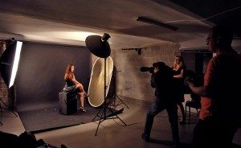
Свет –
это основной инструмент фотографа. При помощи света мы в буквальном смысле рисуем изображение. Мягкий женский портрет или фотографию мужчины с жестким освещением, закатное небо или лунный пейзаж – от выбора освещения на 80% зависит успех вашего кадра.

Slide 3
По характеру работы и продолжительности освещения источники света разделяют на постоянные и импульсные (переменные).

Slide 4
Постоянные источники
освещения излучают свет непрерывно, т.е. в течение времени работы постоянно освещают объект съемки.
К постоянным источникам можно отнести естественный дневной свет, а также искусственный свет от ламп накаливания, электроприборов, фонарей, ламп дневного света, специальный видеосвет, студийные источники постоянного света и т.п.

Slide 5
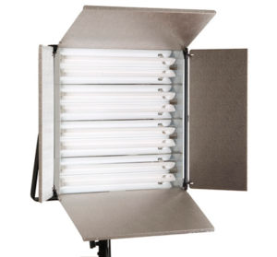
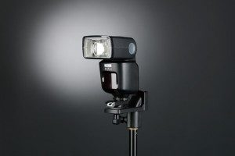
Импульсные источники
освещения излучают свет только на непродолжительное время (на долю секунды) по команде фотографа. Импульсными источниками являются всевозможные разновидности фотовспышек – встроенные и внешние накамерные вспышки, студийные импульсные моноблоки.
Импульсный источник может за тысячную долю секунды выдать количество света, необходимое для регистрации изображения на светочувствительной матрице фотоаппарата. В то время как для получения достаточного количества света от постоянных источников обычно требуется более продолжительное время их работы. В зависимости от интенсивности освещения это время может составлять от тысячных долей секунд ярким днем до десятков секунд при съемке ночных пейзажей, тусклых фонарей, звезд и др.

Slide 6
Основное отличие
постоянных и импульсных источников света в характере их работы.
Это отличие и порождает особенности съемки с постоянным и импульсным светом.
С постоянным светом все более менее понятно и несложно – все фотографы начинают снимать прежде всего с постоянным естественным светом.

Slide 7
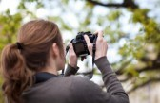
Особенности съемки с постоянными источниками света:
Основной параметр экспозиции, который регулирует количество постоянного света – это выдержка. Конечно, выдержка работает неразрывно с диафрагмой и ISO. Но главное, что при работе с постоянными источниками у фотографа практически нет ограничений по значению выдержки (кроме ограничений, связанных с появлением шевеленки от дрожания камеры и смазов при съемке движения). Ее можно выставлять сколь угодно короткую при съемке на ярком солнце, например, или сколь угодно длинную – для регистрации движения звезд.
Вы можете сделать кадр в любой момент времени с уверенность в 99%, что постоянный источник будет светить так же, как он светил минуту назад. В течение времени работы постоянные источники могут незначительно изменять интенсивность света и цветовую температуру, но обычно это происходит постепенно, позволяя фотографу приспособиться к изменениям. Единственное исключение – это яркое солнце в облачный день, которое то выходит, то заходит за облака, в результате чего существенно меняется характер освещения.
Есть возможность еще до нажатия кнопки спуска сразу увидеть и оценить характер освещения, светотеневой рисунок и конечный вид, который примет объект съемки на фотографии.
Если постоянный источник света естественного происхождения, то вы ограничены в управлении его мощностью и направлением. Съемка с естественным светом – это приспосабливание к условиям освещения. Варианты могут быть разные:
  ждать подходящего света (времени суток, погоды и т.п.)
  выбирать локацию с походящим светом
  использовать укрытия, отражатели, рассеиватели для улучшения качества света и т.п.

Slide 8
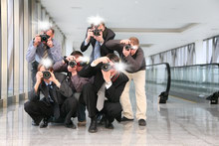
Особенности съемки с импульсными источниками света:
«Свет» можно брать с собой и полностью контролировать мощность, направление, характер, ширину светового потока и иногда даже задавать регулировать цветовую температуру при помощи насадок.
Для работы импульсных источников света нужна электроэнергия. Если мы говорим об обычных внешних вспышках, то проблема решается приобретением батареек или аккумуляторов. А вот со студийными моноблоками на выезде придется посложнее – помимо самих приборов, стоек и сотфбоксов вам придется тащить генератор и подключать к нему приборы. Причем чем больше источников и чем дольше время съемки, тем дороже и тяжелее будет этакая «батарейка» для выездной студии. При съемке в помещении, конечно, проблем с доступом к электросети не возникает.
Импульсные источники с крайне коротким импульсом позволяют заморозить движение даже на «длинной» выдержке. Например, при использовании внешней вспышки вы сможете получить «замороженное» изображение человека в прыжке даже на выдержке, например, 1/125 секунды, которая не заморозила бы то же самое движение при съемке с постоянным светом. Обращаю ваше внимание, что не все импульсные источники обладают достаточно коротким импульсом для использования в качестве «замораживающего». Например, недорогие студийные моноблоки обычно не позволяют заморозить брызги воды в студии. Поэтому опытные фотографы для заморозки воды используют либо внешние вспышки, либо снимают на коротких выдержках с постоянным светом.
Некоторые недорогие импульсные моноблоки при полном совпадении названий модели моноблоков могут слегка отличаться по цветовой температуре. Т.е. импульсы, генерируемые двумя одинаковыми источниками могут слегка отличаться по температуре друг от друга. Однако это не критично и только в крайних случаях заметно при просмотре фотографий.
Не сразу видно светотеневой рисунок, который дают импульсные источники (прежде всего – внешние вспышки). Только студийные моноблоки со встроенной функцией пилотного света позволяют предварительно примерно оценить схему освещения. При работе же со вспышками приходится выставлять свет «на глаз» и делать тестовые снимки, подбирая положение и настройки вспышек.
Ограничение по выставлению выдержки – в режиме стандартной (не высокоскоростной синхронизации) нельзя выставлять выдержку короче выдержки синхронизации камеры со вспышкой (обычно не короче 1/200-1/320 с, в зависимости от модели камеры). При нарушении данного правила часть кадра будет закрыта черной полосой – затвором фотоаппарата.
Импульсные источники могут не сработать в момент нажатия на спуск, и кадр будет потерян. Наиболее частые причины несрабатывания вспышек и моноблоков:
  Вспышка «уснула» после продолжительного бездействия с вашей стороны. Для этого достаточно повторно нажать на спуск или на кнопку срабатывания на синхронизаторе
  Сели батарейки (в самой вспышке или в синхронизаторе) – заменить батарейки или аккумуляторы (всегда имейте запасные)
  Отошел контакт – проверьте, надежно ли закреплена вспышка, есть ли контакт с синхронизатором
  Перегрев – сделайте небольшой перерыв в съемке. Если перегрелась внешняя вспышка, вытащите батарейки (они будут невыносимо горячими) и положите их отдельно от вспышки – так они остынут быстрее
  Не срабатывает синхронизация – проверьте работоспособность синхронизатора, возможно, нарушена максимальная дистанция синхронизации и синхронизатор просто «не добивает»
  Перегорела лампа – внешнюю вспышку несем в ремонт, в моноблоке заменяем сгоревшую лампу на новую (если есть запасная)

Slide 9
Эти особенности работы постоянных и импульсных источников света
нужно знать не только для более эффективной работы с каждым из типов света в отдельности, но для достижения интересных эффектов при съемке со смешанным светом.

